Slide 1
ME/EU/IO
Name/Nome/Nome: Mario Marco
Last name/Sobrenome/Cognome: Cosenza
Nationality/Nacionalidade/Nazionalità: Italian and Russian/Italiana e Russa/Italiana e Russa
Date of birth/Data de nascimento/Data di nascita: 27/04/2001
Age/Idade/Età: 17
Occupation/Trabalho/Lavoro: Student/Estudante/Studente

Slide 2
Italian Character/Personagem italiano/Personaggio italiano
Name/Nome/Nome: Barbara
Last name/Sobrenome/Cognome: D’urso
Nationality/Nacionalidade/Nazionalità: Italian/Italiana/Italiana
Date of birth/Data de nascimento/Data di nascita: 07/05/1957
Age/Idade/Età: 61
Occupation/Trabalho/Lavoro: TV Presenter/Apresentadora/Conduttrice televisiva

Slide 3
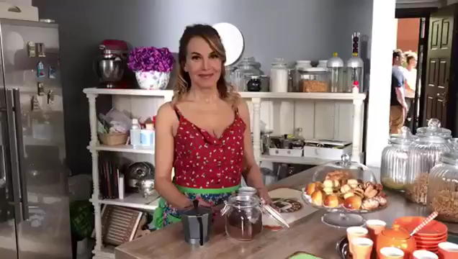

Slide 4
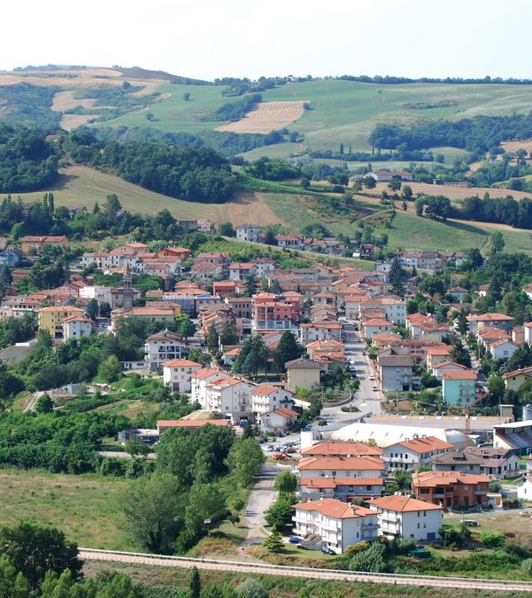
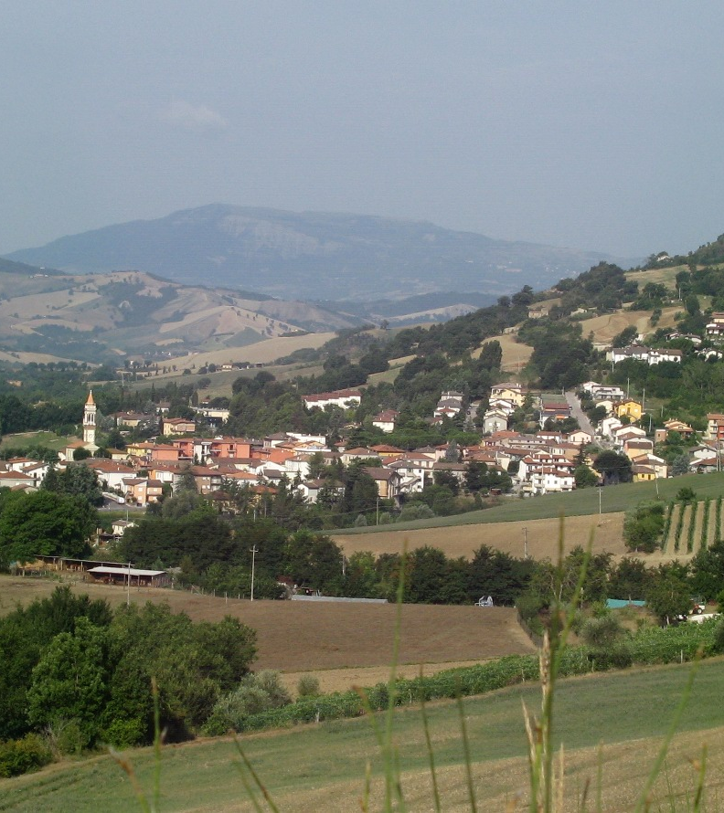
Casinina

Slide 5
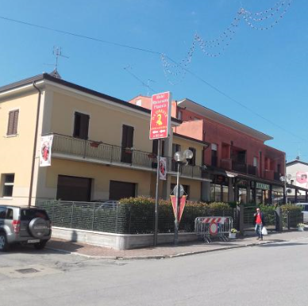
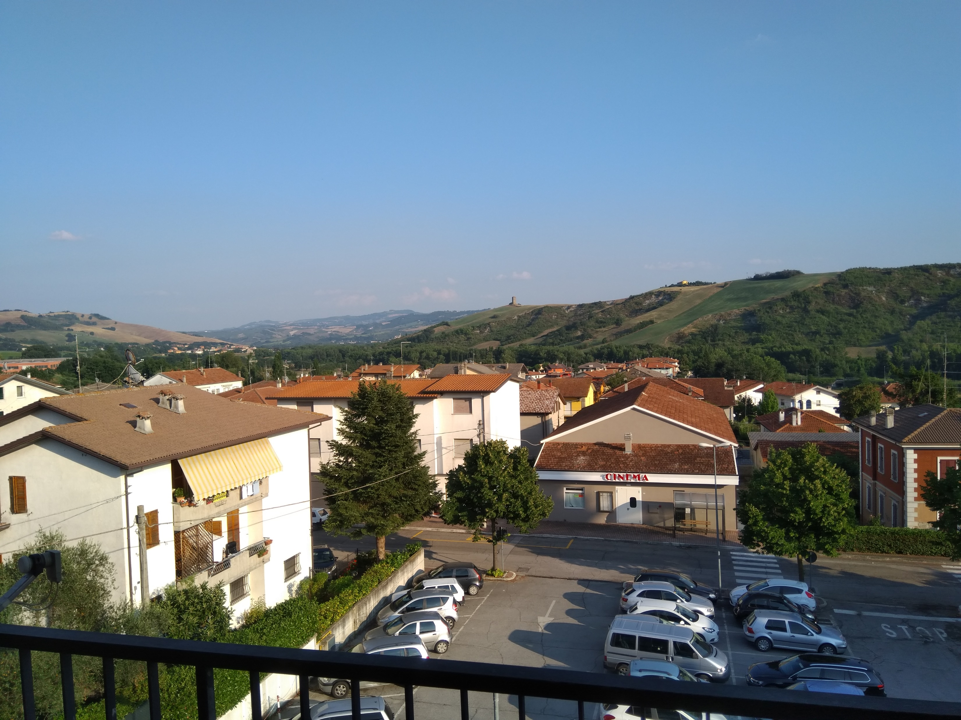
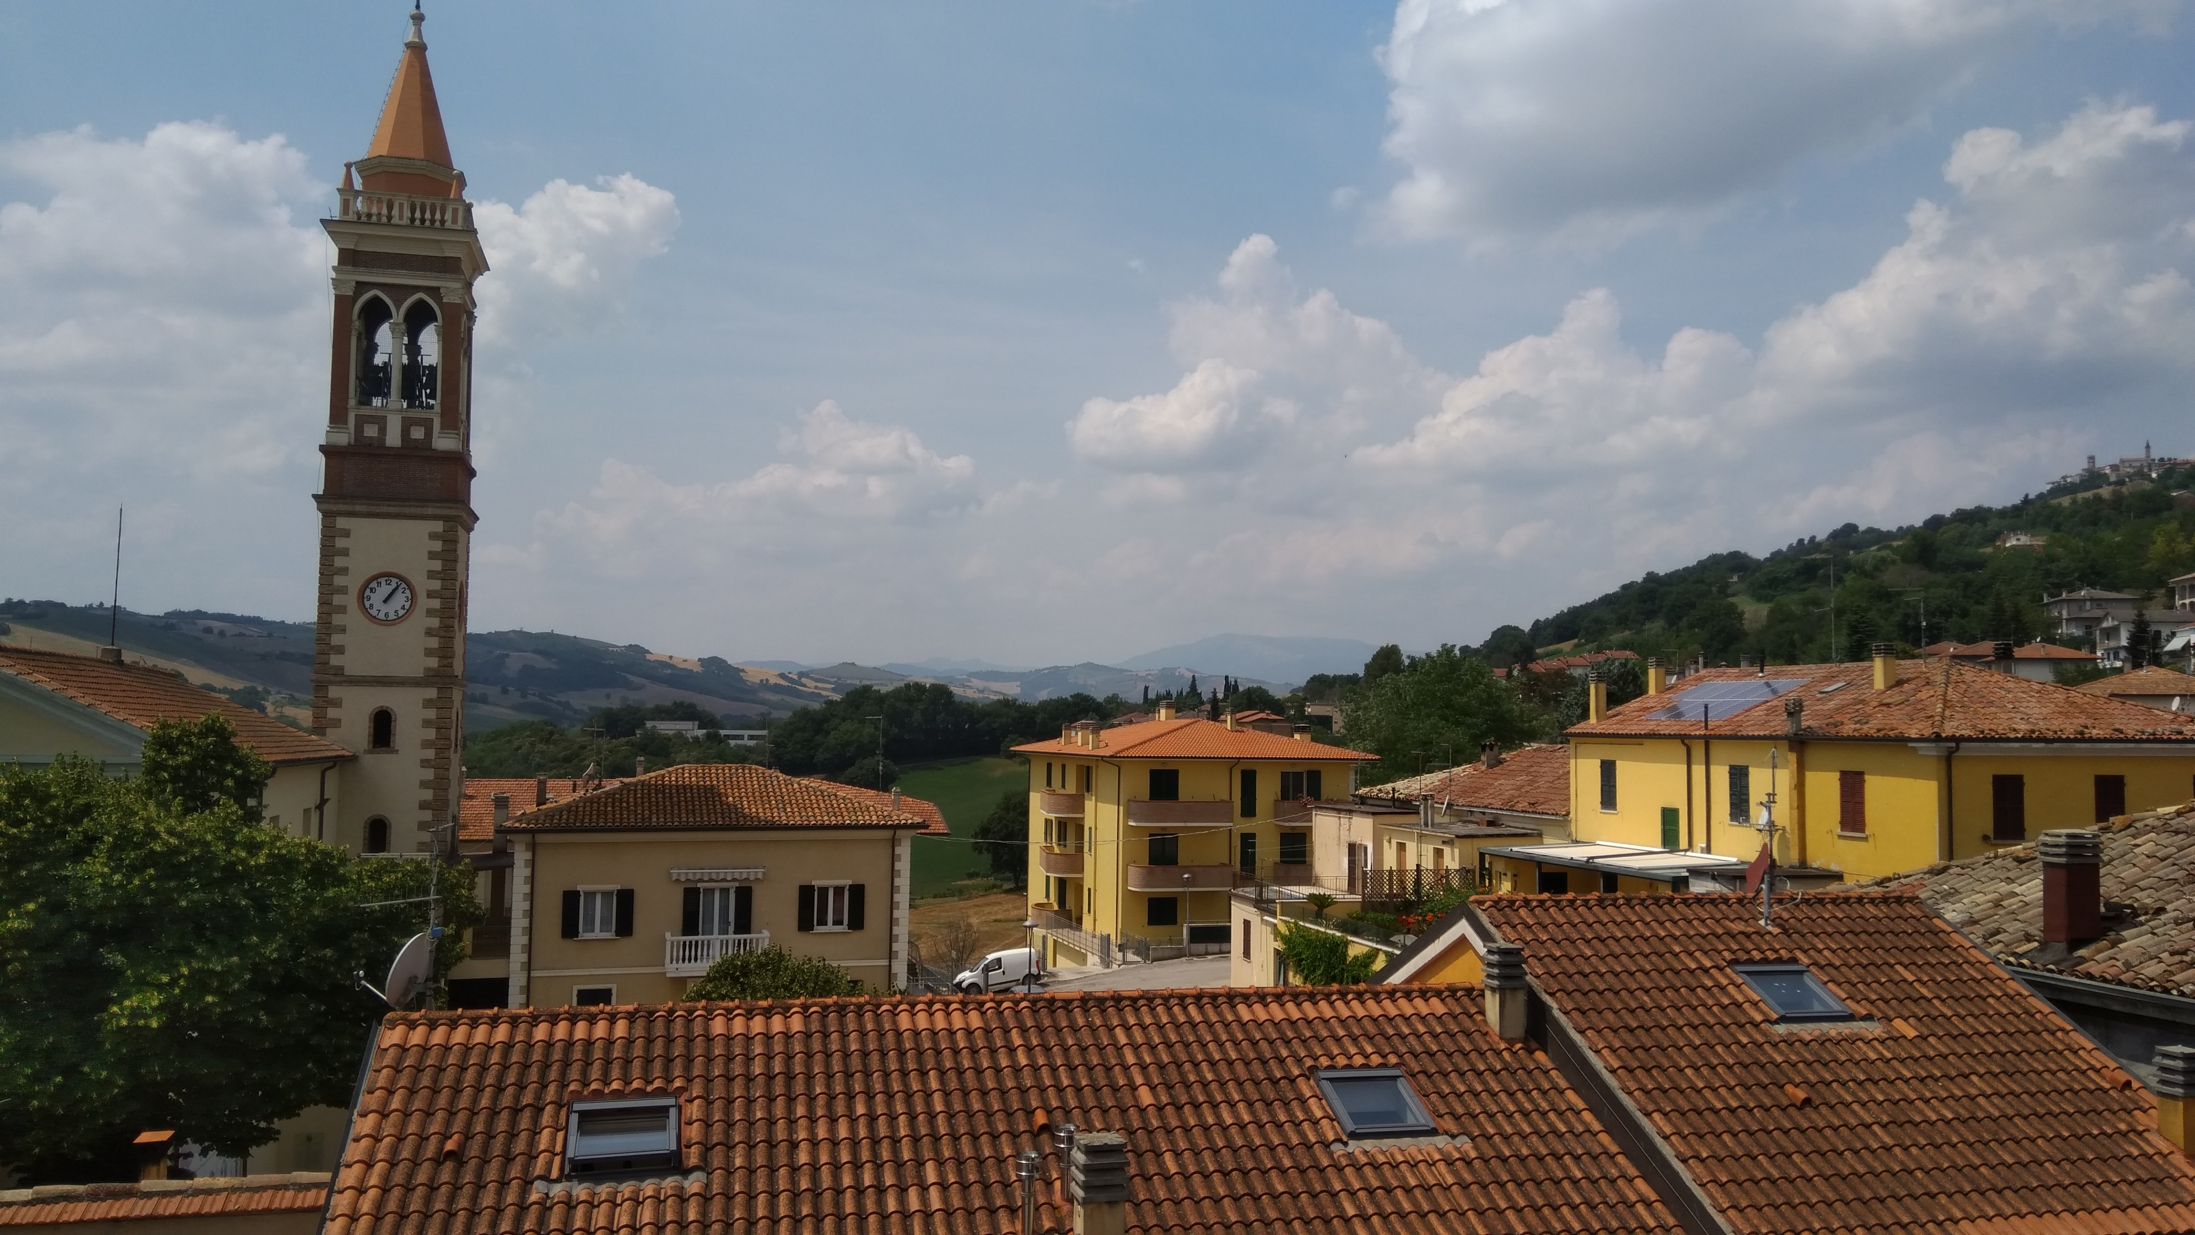
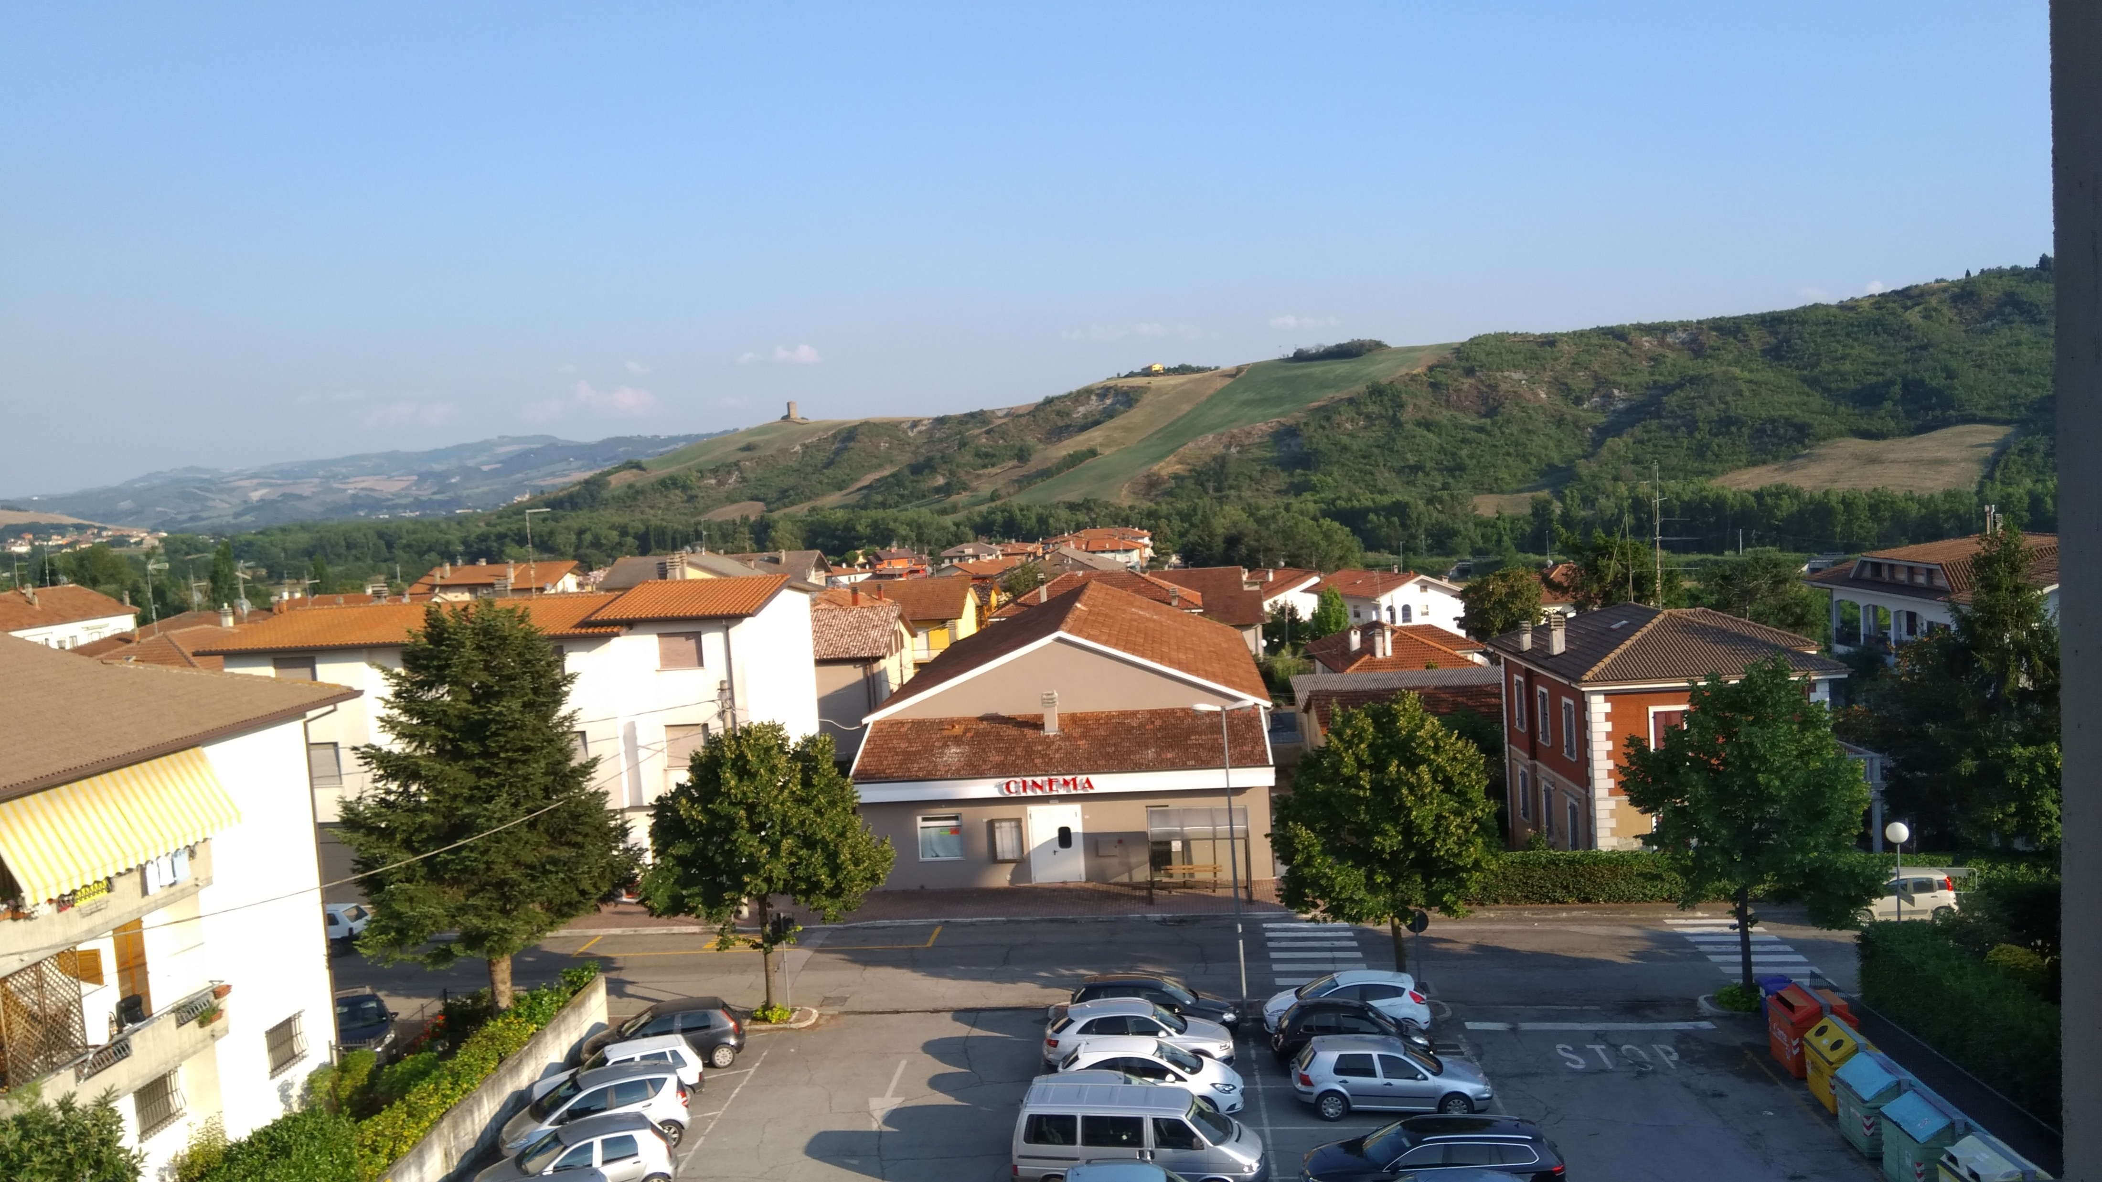

Slide 6
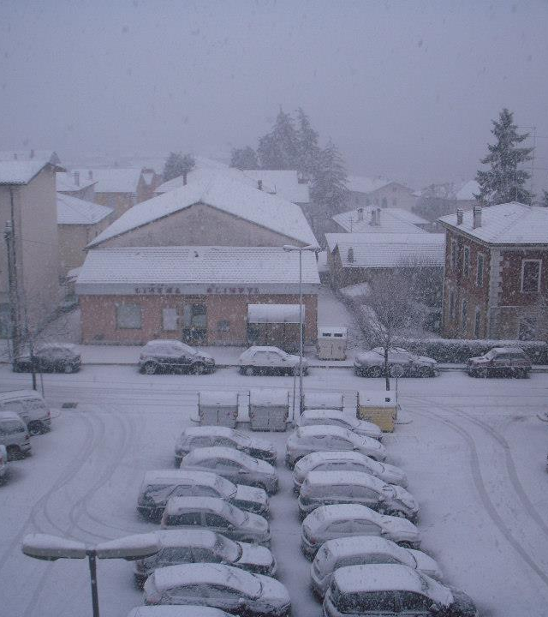
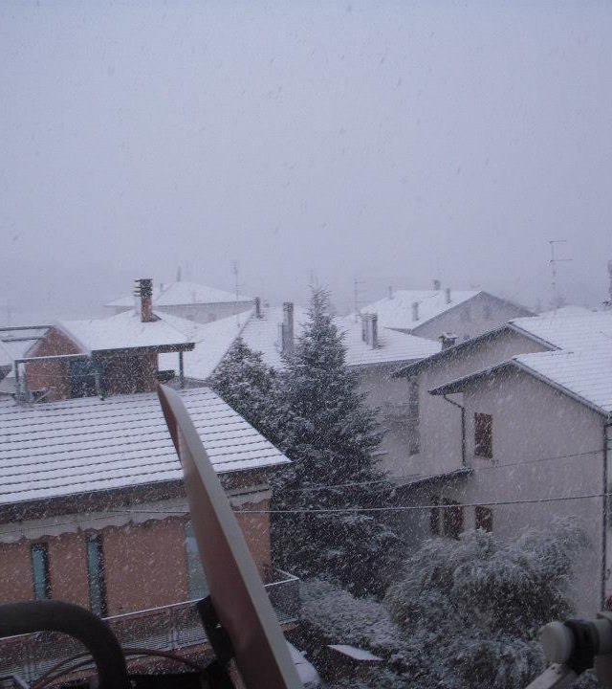

Slide 7
